Slide 2
Antecedentes
Seguro Social
Seguridade Social

Slide 3
Antecedentes
PAIS
AIS
SUDS

Slide 4
Antecedentes
REFORMA SANITÁRIA:
  Redemocratização
  Crítica ao Estado Autoritário e ao Planejamento Centralizado
  Conceito ampliado de Saúde
  SUS como parte da Reforma Sanitária
  Cidadania Regulada

Slide 5
Acesso equânime, humanizado e com qualidade

Slide 6
Diretrizes e Desafios
Ampliar a oferta de serviços e ações para atender as necessidades de saúde, respeitando os princípios da integralidade, humanização e justiça social e as diversidades ambientais, sociais e sanitárias das regiões, buscando reduzir as mortes evitáveis e melhorando as condições de vida das pessoas.
Ampliar e qualificar o acesso aos serviços de saúde de qualidade, em tempo adequado, com ênfase na humanização, equidade e no atendimento das necessidades de saúde, aprimorando a política de atenção básica, especializada, ambulatorial e hospitalar, e garantindo o acesso a medicamentos no âmbito do SUS.
Aprimorar as redes de atenção e promover o cuidado integral às pessoas nos vários ciclos de vida (criança, adolescente, jovem, adulto e idoso), considerando as questões de gênero e das populações em situação de vulnerabilidade social, na atenção básica, nas redes temáticas e nas redes de atenção nas regiões de saúde.
Aprimorar o marco regulatório da vigilância sanitária, garantindo o acesso e a qualidade na atenção à saúde.

Slide 7

Dimensão do SUS (2015)
955,6 milhões de procedimentos ambulatoriais⁽*⁾.
2,7 milhões de internações.
335,6 milhões de consultas médicas.
Maior sistema público de transplantes de órgãos do mundo.
SUS movimenta 98% do mercado de vacinas.
3,2 mil procedimentos oncológicos⁽*⁾.
690 mil procedimentos de quimioterapia⁽*⁾.
Fonte: Sistema TABNET do Ministério da Saúde.
Obs.: Dados sujeitos à alterações. ⁽*⁾ Informações de mar/15.

Slide 8
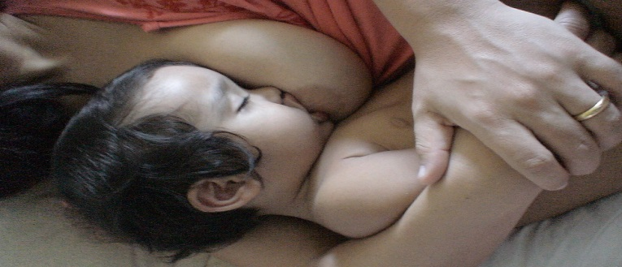
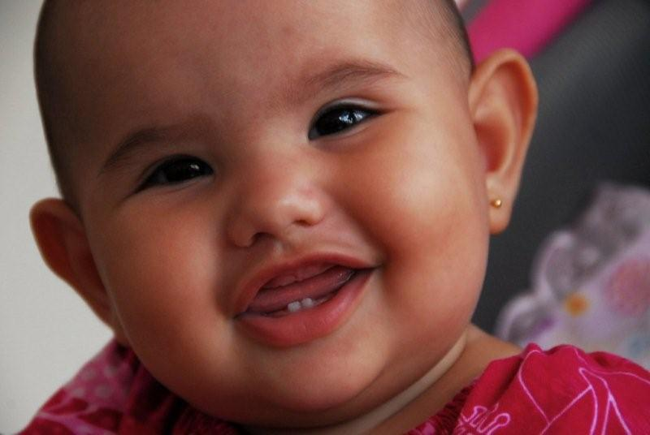
Objetivos de Desenvolvimento do Milênio
Taxa de mortalidade de crianças (até 5 anos)
Redução de 73% (1990-2013), de 44% (2000-2013) e de 10% (2010-2013).
Taxa de mortalidade de bebês (até 1 ano)
Redução de 44% (2000-2013) e de 9% (2010-2013).
Taxa de mortalidade de neonatal precoce (até 7 dias)
Redução de 42% (2000-2013) e de 11% (2010-2013).
Brasil é um dos países que mais reduziu a mortalidade infantil no mundo
(Relatório de Progresso, UNICEF 2013)
Fonte: Coordenação-Geral de Informação e Análise Epidemiológica (SVS/MS),
SIM/2012, Unicef/2012. e Objetivos de Desenvolvimento do Milênio (ONU,2000).

Slide 9
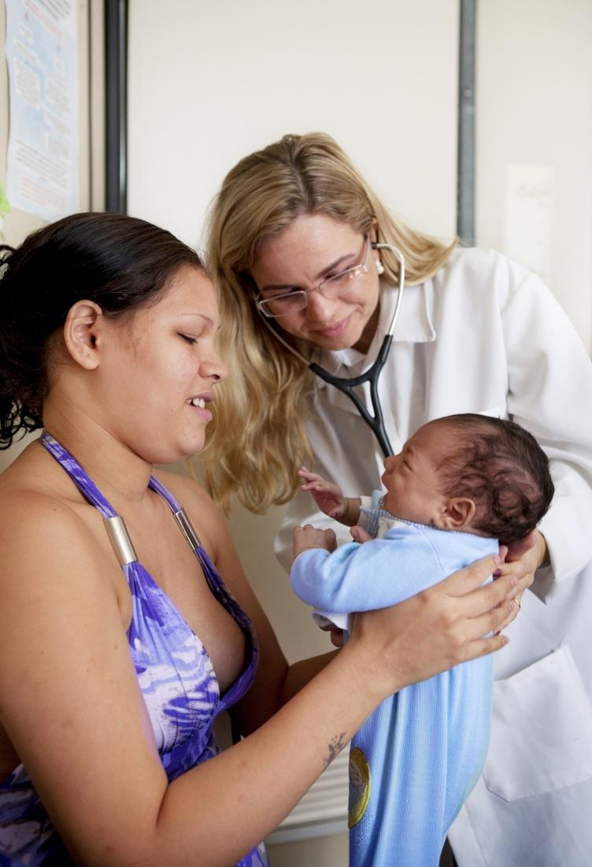
Objetivos de Desenvolvimento do Milênio
Mortalidade Materna
Redução da razão de mortalidade materna (RMM) de 14,8% (2000-2010) e de 11,9% (2010-2012).
Fonte: Painel de Mortalidade Materna do MS (dados preliminares); Objetivos de Desenvolvimento do Milênio (ODM) (ONU, 2000).

Slide 10
População do Brasil por faixa etária em milhões
2010
2020*
Mais de 60 anos
40 a 59 anos
20 a 39 anos
0 a 19 anos
⁽*⁾ Projeção. | Fonte: Banco Mundial, Ipea e IBGE.

Slide 11

Saúde da Família
A Estratégia de Saúde da Família alcança 61% da população (118 milhões de cidadãos), por meio de 38 mil equipes (mar/15).
O financiamento da Atenção Básica passou de R$ 9,8 bilhões ⁽*⁾ em 2010 para R$ 18,1 bilhões ⁽*⁾ em 2014. Aumento de 84,6%.
Fonte: Departamento de Atenção Básica/SAS/MS.
Obs.: ⁽*⁾ Total sem contabilizar as emendas parlamentares.

Slide 12
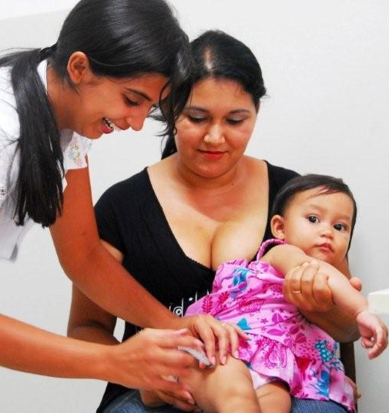
Saúde da Família
Em municípios com mais de 70% de cobertura da Estratégia Saúde Família, existem 34% menos crianças com baixo peso e a cobertura vacinal é 2 vezes melhor que em municípios com baixa cobertura ⁽¹⁾.
No Brasil, 78% dos municípios têm cobertura da Estratégia Saúde da Família acima de 70% ⁽²⁾.
Fonte: (1) Pesquisa Nacional de Demografia e Saúde (PNDS), 2006.
(2) Departamento de Atenção Básica (DAB/SAS/MS) (mar/15).

Slide 13
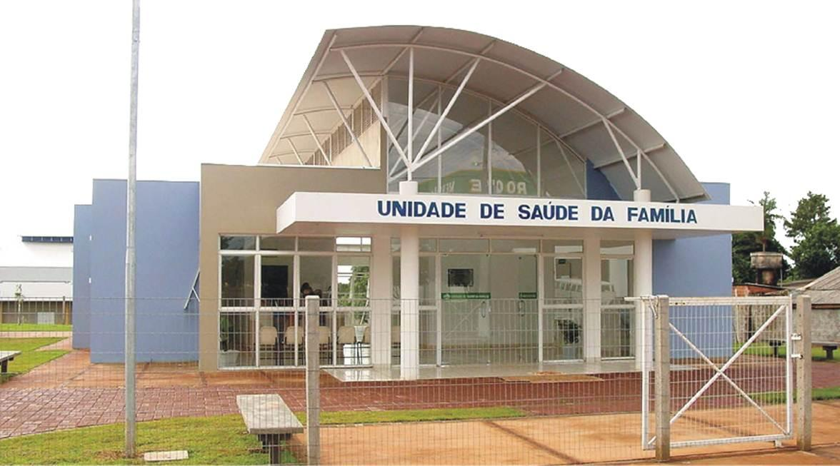
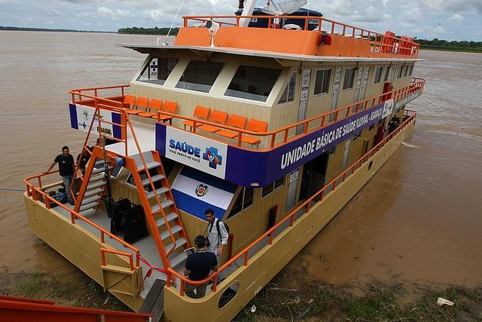
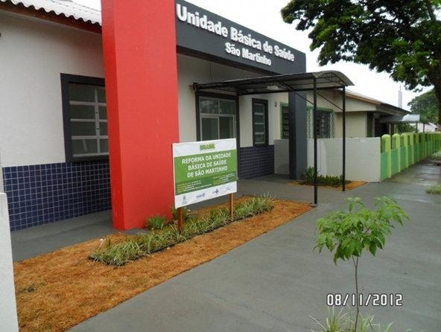



Unidades Básicas de Saúde (UBS)
100% das UBS foram recenseadas.
41 mil estão em funcionamento.
9.162
OBRAS
CONCLUÍDAS
24.875
PROPOSTAS
CONTRATADAS

Slide 14
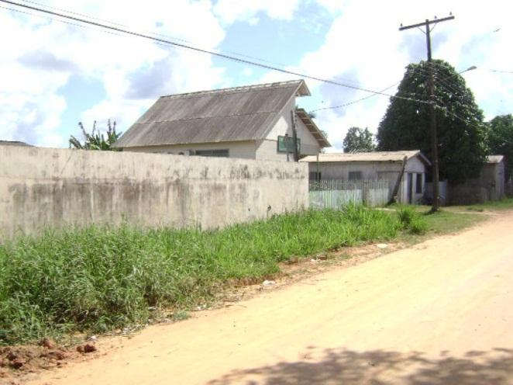
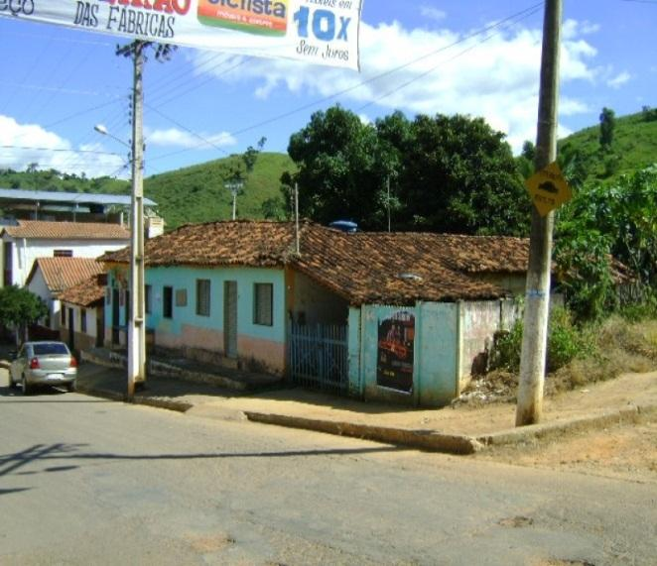
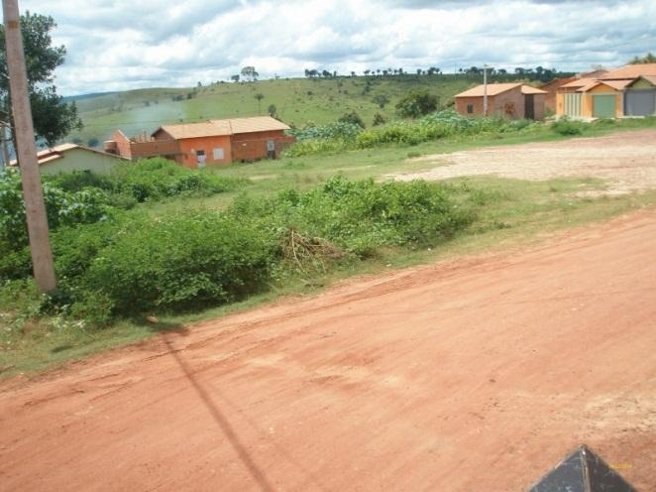
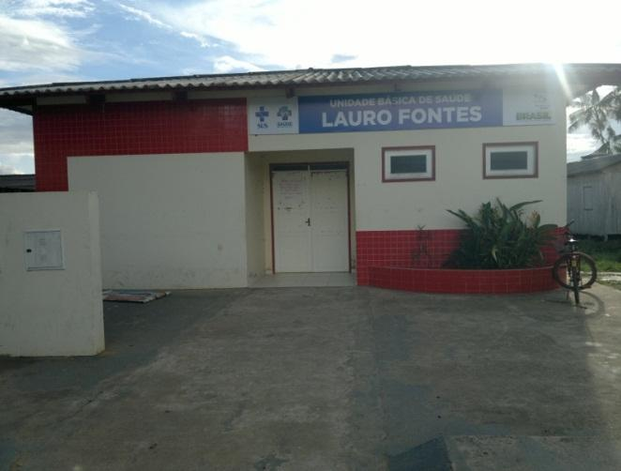
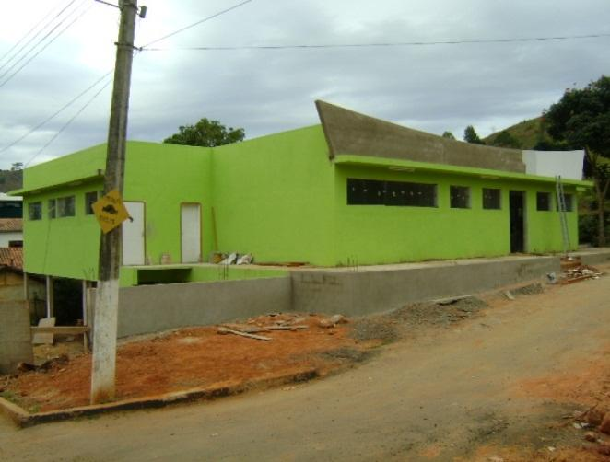
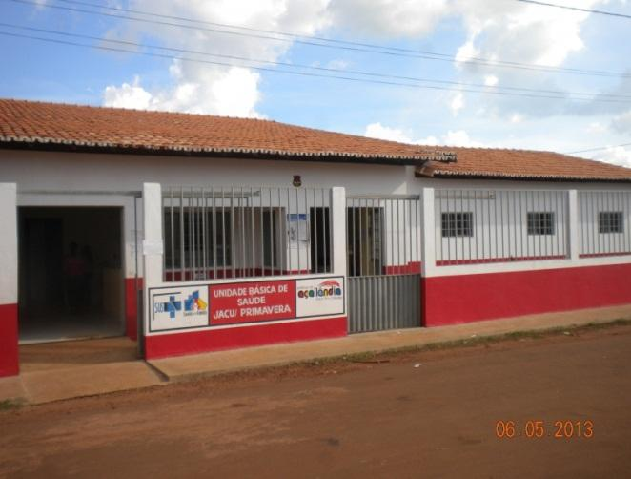
Postos de saúde (UBS) em construção
UBS Lauro Fontes
Sena Madureira (AC)
UBS de Entre Folhas
Entre Folhas (MG)
UBS Jacu Primavera
Açailândia (MA)

Slide 15







Fortalecimento das Redes de Atenção
1.012
equipes
habilitadas
400 unidades em funcionamento
124 Centros de Reabilitação
Cobertura de 153,9
milhões de pessoas
com 3.037 ambulâncias
1.037 Centros
Especializados em Odontologia
2,5 milhões de gestantes cobertas
2.209 Centros de Atenção Psicossocial

Slide 16










Cuidados com a mulher e o bebê
Cobertura de 2,6 milhões de gestantes em 5,5 mil municípios (mar/15).
Investidos cerca de R$ 3,6 bilhões para a qualificação da assistência (2011-2014).
9,6 mil leitos novos ou qualificados pela Rede Cegonha (mar/15).
Fonte: Departamento de Ações Programáticas Estratégicas (Dapes/SAS/MS).
Romero Britto, artista brasileiro, doou trabalhos para a Rede Cegonha.

Slide 17

Assistência Farmaceutica
Atualização da Relação Nacional de Medicamentos Essenciais (RENAME).
Entre 2010 e 2014: aumento de 53% de medicamentos e insumos ofertados pelo SUS
(de 550 para 844 itens).
Incorporação de novos medicamentos:
  Trastuzumabe – câncer de mama: 52 mil mulheres beneficiadas.
  Boceprevir e Telaprevir – Hepatite C: 5.500 portadores do vírus beneficiados.
  Golimumabe e outros – Artrite Reumatóide: 920 mil pessoas beneficiadas.
Fonte: Departamento de Ciência
e Tecnologia (Decit/SCTIE/MS) (abr/15).

Slide 18

Remédio de graça hipertensão, diabetes e asma
De 15 mil para 34,5 mil farmácias conveniadas.
Hipertensão e Diabetes: 23,5 milhões de pessoas atendidas desde o início do Programa.
Asma: Medicamentos gratuitos desde jun/12. 2,3 milhões pessoas beneficiadas. Só em abr/15, foram 344 mil pessoas beneficiadas, significando um aumento de 145%, quando comparado ao primeiro mês da gratuidade.
2015
7.1 milhões
2014
6.1 milhões
2013
5.0 milhões
Fonte: Departamento de Assistência Farmacêutica (DAF/SCTIE/MS) (abr/15).

Slide 19
Promoção, Proteção e Prevenção

Slide 20
Diretrizes e Desafios
Reduzir e prevenir riscos e agravos à saúde da população por meio das ações de vigilância, promoção e proteção, com foco na prevenção de doenças crônicas não transmissíveis, acidentes e violências, no controle das doenças transmissíveis e na promoção do envelhecimento saudável.
Implementar ações de saneamento básico e saúde ambiental, de forma sustentável, para a promoção da saúde e redução das desigualdades sociais.
Garantir a resposta oportuna às emergências de saúde pública e grandes eventos.

Slide 21


Problemas emergentes
O Brasil ocupa o
5º lugar no mundo em
mortes provocadas
pelo trânsito
28% dos óbitos
Coletivo
0,4%
Bicicleta
3,1%
Pedestre
18,2%
Automóvel
22,8%
Fonte: SIM e Coordenação-Geral de Informação e Análise Epidemiológica (SVS/MS). 2012 dados atualizados.

Slide 22



Promoção e vigilância em saúde
Epidemia de parto cesárea – 84% no setor privado e 40% no SUS.
Tabagismo – redução de 28% no número de fumantes no Brasil (Vigitel-2013).
Obesidade – 51 % da população com sobrepeso e 17% de obesidade.

Slide 23


Promoção e vigilância em saúde
Prevenção das violências e acidentes de trânsito
  Brasil: 5º lugar em mortes provocadas pelo trânsito (44.812). 28% são acidentes com motocicletas (12.480).
  Homicídios: 57.045.
Doenças infecciosas:
  Dengue, chikungunya, ebola, aids, hepatites,
  tuberculose, hanseníase e malária.
Prevenção de drogas na escola.

Slide 24

Dengue
Levantamento Rápido do Índice de Infestação de Aedes aegypti (LIRAa).
Incidência de casos por 100 mil/hab. aumentou de 42,1 (2014) para 110,5 (2015).
Número de óbitos caiu 31,5% em comparação a 2014.
Vacina e outros produtos biológicos estão em desenvolvimento pelo Instituto Butantã (investimento de R$ 200 milhões).

Slide 25

Febre Chikungunya, Dengue e Zica
Levantamento Rápido do Índice de Infestação de Aedes aegypti (LIRAa).
Intensificação das medidas de prevenção e identificação de casos na região.
Monitoramento contínuo da situação do vírus causador da febre chikungunya.
Plano Nacional de Contingência da dengue, chikungunya e Zica.
Capacitação de laboratórios para a realização dos testes de diagnóstico.

Slide 26

Prevenção
Com a incorporação da vacina Rotavírus (2010), houve redução de
22% da taxa de mortalidade de crianças, menores de 5 anos,
por diarréia.
A cobertura vacinal, nos últimos dez anos, foi de 95%, para
a maioria das vacinas do calendário infantil.
Redução de 40% de casos de meningites e pneumonias
em crianças menores de 2 anos após incorporação
meningocócica C conjugada (2011) e Pneumocócica
10 valente (2010).
Vacinação de HPV foi ampliada para meninas de 9 a 13
anos de idade. Em 3 doses, a vacina pode ser tomada nas
escolas ou em unidades de saúde.
O calendário básico infantil oferece 14 vacinas que previnem
contra mais de 20 doenças.

Slide 27
Prevenção (campanhas de vacinação)
idosos, crianças menores de 2 anos, gestantes, profissionais de saúde, indígenas, pessoas privadas de liberdade e portadores de doenças crônicas. Ampliação para puérperas (até 45 dias após o parto) e outros grupos portadores de DCNT em todas as salas de vacina.
Inclusão de novas vacinas no calendário de imunização: varicela, pólio inativada e pentavalente, HPV.
Unidades Sentinela: de 59 em 2011 para 244 em 2014.
Influenza: 92% do público vacinado (2013 e 2014).

Slide 28
HIV/AIDS entre jovens
Mais de 95% dos jovens sabem que usar preservativos é a melhor maneira de evitar a infecção pelo HIV (2013).
70% desses jovens usam preservativos com parceiros casuais (2013).
53% das escolas brasileiras da educação básica trabalham algum tema relacionado à DST, Aids e HIV (2012).
37% das escolas do ensino básico trabalham o tema diversidade sexual (2013).
Aumentam casos de aids entre jovens gays e outros HSH nos últimos 10 anos.

Slide 29
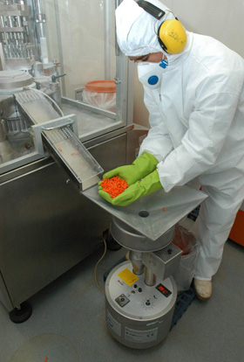
HIV/AIDS
Definição do primeiro esquema de TARV padrão que reduzirá, significativamente, o número de esquemas dispensados e o gasto com os tratamentos.
Desde dezembro de 2013, qualquer pessoa HIV+ pode ser tratada independentemente de sua contagem de CD4.
Implantação do Tratamento Antirretroviral como Prevenção da Transmissão do HIV

Slide 30
Programa Nacional de Imunizações
Introdução de novas vacinas e ampliação de faixas etárias
2011
2012
2013
2014
2015
Vacina hepatite B
De 20 a 24 anos
Vacina influenza sazonal
Crianças de 6 meses 2 anos, gestantes, trabalhadores da saúde e indígenas
Vacina hepatite B
De 25 a 29 anos
Vacina inativada poliomielite (VIP)
Esquema sequencial VIP/VOP
Vacina penta (DTP/Hib/Hep B)
Substitui a tetravalente
Vacina hepatite B
De 30 a 49 anos
Tríplice viraI
Até 40 anos de idade e até 49 para quem nunca foi vacinado
Vacina influenza sazonal
Puérperas
Tetraviral
15 meses de idade (substituição da 2ª dose de tríplice viral)
Vacina oral rotavirus humano
Menores de 1 ano de idade
Hepatite A
1 ano de idade
dTpa
Gestantes
HPV
11 a 13 anos
Vacina
influenza sazonal
Crianças
de 2 a 5 anos
HPV
9 a 11 anos
O Brasil
incorporou
todas as vacinas
recomendadas
pela OMS
– COBERTURA –
Hepatite A (97,61%) | Tetraviral (72,63%)
HPV (87,3% na primeira dose)

Slide 31

Academia da Saúde
R$ 486 mil investidos na qualidade de vida dos brasileiros: 3,8 mil Polos de Academias da Saúde habilitados para construção em todo o país e 155 Polos Similares.
Estudos indicam que 22% das doenças cardíacas, de 10% a 16% dos casos de diabetes tipo 2 e de cânceres de mama, cólon e reto poderiam ser evitados por meio da realização de quantidade suficiente de atividade física (OMS, 2002).
Fonte: Departamento de Atenção Básica (DAB/SAS/MS) (dados de 2011-2014).

Slide 32

Crack
O Ministério da Saúde investe R$ 50 milhões na construção de 80 Centros de Atenção Psicossocial e unidades de acolhimento.
O objetivo é prestaR atendimento a pessoas com sofrimento ou transtorno mental e com necessidades decorrentes do uso de álcool, crack e outras drogas.
Fonte: DAET/MS/SAS (jan/15).

Slide 33
Mudanças na produção do cuidado

Slide 34
Diretrizes e Desafios
Fortalecer o papel do Estado na regulação do trabalho em saúde e ordenar, para as necessidades do SUS, a formação, a educação permanente, a qualificação, a valorização dos trabalhadores e trabalhadoras, combatendo a precarização e favorecendo a democratização das relações de trabalho.
Tudo isso considerando as metas de superação das demandas do mundo do trabalho na área da saúde estabelecidas pela Década de Gestão do Trabalho e Educação em Saúde, iniciada em 2013.

Slide 35

Programa Mais Médicos
  Brasil:
  1,8 médicos
  por mil hab. (2013).
  Menor que Argentina (3,2), Uruguai (3,7), Portugal (3,9), Espanha (4) e Cuba (6,7)
Lançado em julho de 2013 para atender demanda histórica de falta de médicos na Atenção Básica.
Prefeitos de todo o país relataram, no Encontro Nacional de Prefeitos, a dificuldade de contratar profissionais, principalmente, para o interior, periferias e regiões de vulnerabilidade social.

Slide 36


Mais Médicos/Provab
2013: 3,3 mil médicos atuando na Atenção
Básica em cerca de 1,2 mil municípios.
2014: 4,3 mil médicos atuando na Atenção
Básica em 1,9 mil municípios e 5 DSEI.
O Programa de Valorização do Profissional da Atenção Básica (Provab) é o maior programa de interiorização de médicos: especialização e bônus em seleção de residência médica.
3,7 mil médicos, nos últimos dois anos, nas periferias e cidades do interior.

Slide 37
Eixos do Programa Mais Médicos
1
  Provimento Emergencial de Médicos
2
  Ampliação e Melhoria da Infraestrutura
3
  Formação para o SUS

Slide 38
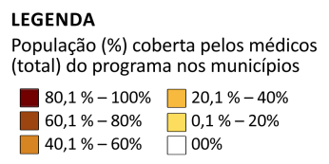
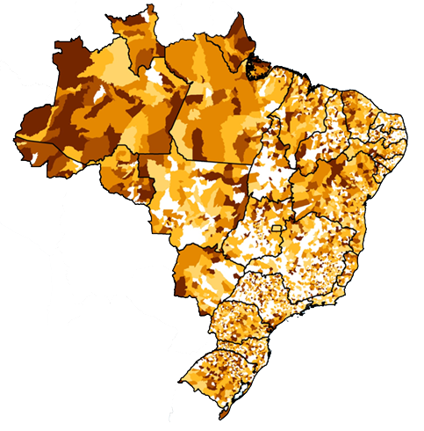
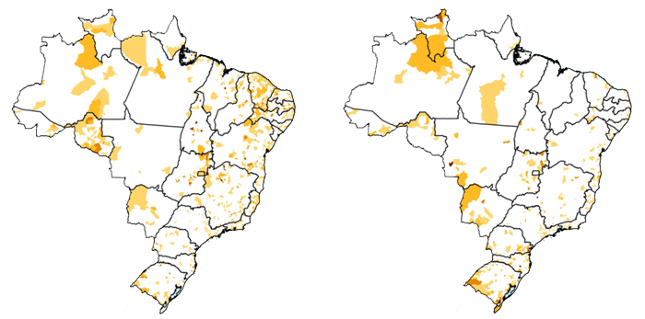
Cenário atual do Programa
5.274 médicos brasileiros
1.537 médicos
estrangeiros
11.429 médicos cubanos

Slide 39

Mais de 78% dos médicos estão em municípios de alta vulnerabilidade social
PERFIS PRIORITÁRIOS
  - 20% ou mais da população em
  situação de extrema pobreza.
  - Capital.
  - G100.
  - IDHM baixo / muito baixo.
  - Médio Alto Uruguai.
  - População quilombola.
  - Região Metropolitana.
  - Semiárido.
  - Vale do Jequitinhonha.
  - Mucuri.
  - Vale do Ribeira.
  - Saúde Indígena.
  - Assentamento Rural.

Slide 40
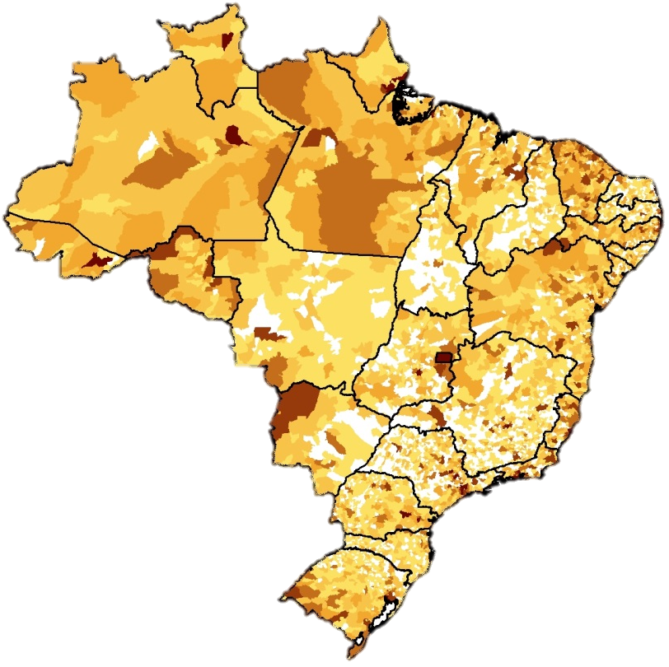
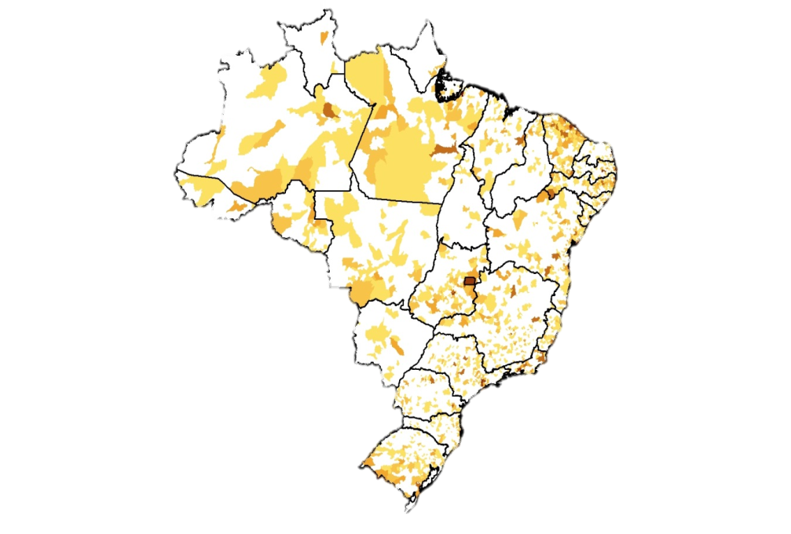
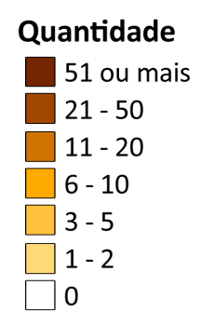
Expansão do Programa em 2015
Das 18.240 vagas, 4.139 foram ofertadas este ano.
Maior adesão de brasileiros: 92% das vagas foram preenchidas por médicos com CRM do Brasil.
63 milhões de brasileiros beneficiados.
18.240
médicos
em 2015
4.139
novas
vagas

Slide 41
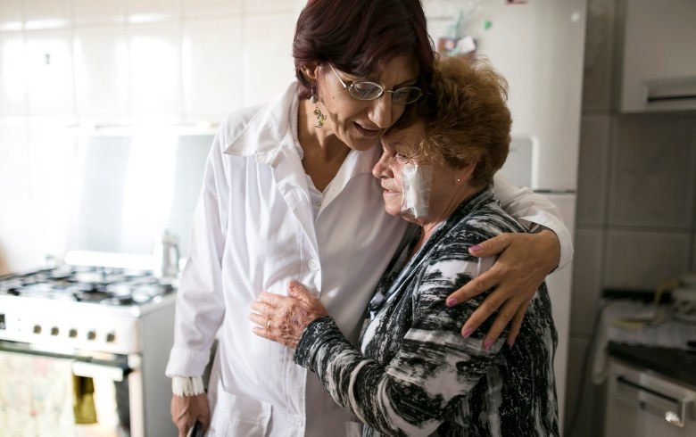
Impactos do Programa Mais Médicos
Provimento emergencial: o programa soma 18.240 médicos atuando em 4.058 municípios (72,8% das cidades brasileiras), e 34 DSEIs. São beneficiados 63 milhões de brasileiros.
95% dos usuários ⁽*⁾ estão satisfeitos com a atuação dos médicos e deram nota acima de 8 ao atendimento dos profissionais.
85% dos usuários ⁽*⁾ dizem que a qualidade da assistência melhorou após a chegada dos profissionais do Mais Médicos.
⁽*⁾ Pesquisa UFMG/Ipespe. As entrevistas foram realizadas entre nov-dez/14 em 699 municípios atendidos pela iniciativa.

Slide 42
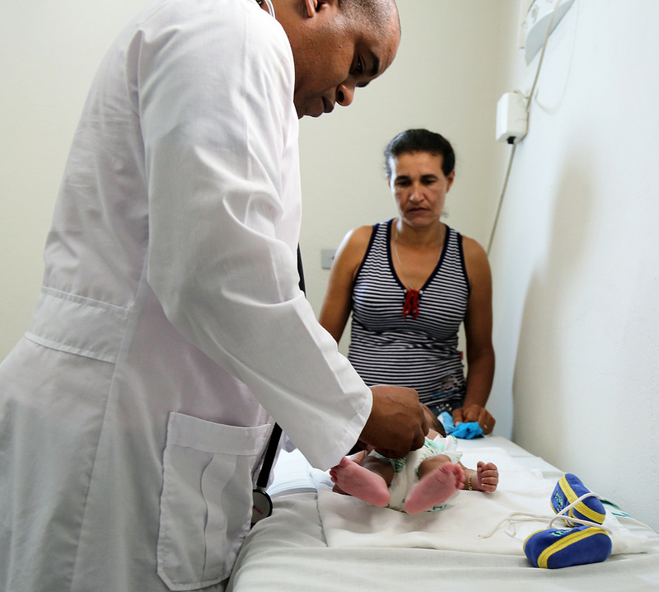
Impactos do Programa Mais Médicos
Aumento de 33% na média mensal de consultas na atenção básica.
Nº de visitas domiciliares cresceu 32%.
63% dos profissionais entrevistados afirmaram que o atendimento melhorou.
89% dos pacientes e 98% dos gestores disseram que o tempo de espera por consulta reduziu.
Relatório do TCU avaliou 1.837 municípios e atestou o impacto do Programa.

Slide 43

Brasil sairá de 374 mil para 600 mil médicos até 2026
(2,7 médicos por mil habitantes)
11,5 mil novas vagas de graduação até 2017.
12,4 mil novas vagas de residência para formação de especialistas até 2018.
Interiorização da formação médica no país.

Slide 44
Expansão de vagas na graduação Interiorização da medicina
Evolução das vagas de graduação autorizadas e previsão de expansão, por tipo de município
Programa
Mais Médicos
Obs: As vagas foram consideradas existentes a partir do ato autorizativo. Os dados populacionais foram baseados em dados do IBGE e suas projetções.
* Contempla a previsão de autorização de vagas do primeiro edital. | ** Contempla a previsão de vagas no segundo edital de municipios.
Fonte: MEC - SERES /SESU – IBGE.

Slide 45
Expansão de vagas na graduação
Diminuição das iniquidades
Evolução da relação vagas de graduação em medicina autorizadas e previstas por 20 mil habitantes
Obs: As vagas foram consideradas existentes a partir do ato autorizativo. Os dados populacionais foram baseados em dados do IBGE e suas projetções.
* Contempla a previsão de autorização de vagas do primeiro edital. | ** Contempla a previsão de vagas no segundo edital de municipios.
Fonte: MEC - SERES /SESU – IBGE.

Slide 46
Expansão de vagas de residência

Slide 47
Formação de profissionais de nível médio

Slide 48
Formação de profissionais de nível superior

Slide 49
Avanços recentes na Telessaúde
Evolução das atividades de Teleconsultoria, Telediagnóstico
e Tele-educação no período de 2008 a 2014

Slide 50
Democratização das relações do trabalho
Aprovação da Agenda Nacional do Trabalho Decente do SUS para a melhoria das condições de trabalho dos trabalhos do SUS e promoção do diálogo social, igualdade de oportunidades e combate a todas as formas de discriminação no local de trabalho.
Fortalecer o Comitê Nacional Interinstitucional de Desprecarização do trabalho no SUS.

Slide 51
Sustentabilidade do SUS

Slide 52
Diretrizes e Desafios
Garantir o financiamento estável e sustentável para o SUS, melhorando o padrão do gasto e qualificando o financiamento tripartite e os processos de transferência de recursos.
Aprimorar o marco regulatório da saúde suplementar, garantindo o acesso e a qualidade na atenção à saúde e os direitos do cidadão/usuário.

Slide 53
Fontes de Financiamento - União
Da União: Orçamento da Seguridade Social – contribuições sociais:
  COFINS – Contribuição Social para o Financiamento da Seguridade.
  CSLL – Contribuição Social sobre o Lucro Líquido.
  CPMF – Contribuição Provisória sobre Movimentações Financeiras (1997 - 2007).
  Concursos Prognósticos.
  Contribuições previdenciárias – Regimes próprio e geral da Previdência Social.
  PASEP – Contribuição para a Formação do Patrimônio do Servidor Público.
  PIS – Programa de Integração Social.
  Receita próprias.
  Outras receitas (por exemplo, resultantes de bens apreendidos)

Slide 54
Evolução dos Gastos Públicos ASPS
Valores de 2014 (em R$ bilhões): União – R$ 92,6 | Estados – R$ 57,4 | Municípios – R$ 65,3

Slide 55
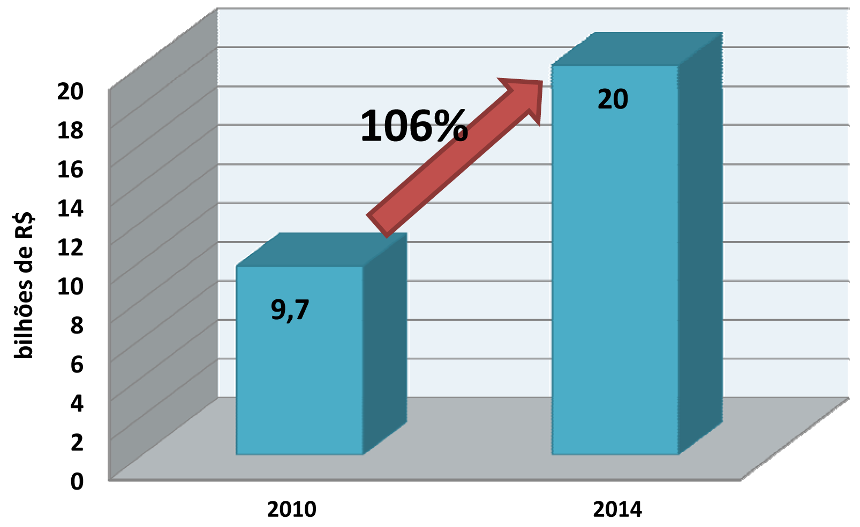
Evolução do Repasse para a AB
Fonte: DAB/SAS/MS e SAGE/SE/MS, setembro/2014.

Slide 56

Série Histórica Comparada do Gasto Total em Saúde per capita (US$ corrente)
Fonte: OECD Health Data 2013; World Bank: Health expenditure per capita (current US$).

Slide 57
Gasto em saúde. Comparação entre países, 2013
Fonte: World Bank: Health expenditure, total (% of GDP); Health expenditure, public (% of GDP); Health expenditure, private (% of GDP); Health expenditure per capita (current US$).

Slide 58
Descentralização e Fluxos Financeiros
Unidades
de saúde
MS
SES
SMS
Fundo
Nacional
Fundo
Estadual
Fundo
Municipal
Orçamento Nacional
Orçamento Estadual
Orçamento Municipal
Orçamentos próprios
Transferências intergovernamentais
Pagamento a prestadores

Slide 59

Fiscalização de planos de saúde
Reforço à fiscalização dos planos para defesa dos usuários e da qualidade dos planos de saúde.
Novos critérios de suspensão de vendas. Passam a ser considerados todos os itens relacionados à negativa de cobertura, decorrente de desrespeito a:
  de procedimentos.
  Período de carência.
  Rede de atendimento.
  Reembolso.
  Mecanismos de autorização para os procedimentos.

Slide 60

Defesa dos usuários e da qualidade dos planos de saúde
Em 2014 foram arrecadados mais do que nos anos 2006 a 2013 somados.
Nesta década: R$ 789,6 milhões. Na década passada: R$ 109,6 milhões.
Fonte: Agência Nacional de Saúde Suplementar - ANS, (*até abr/15).

Slide 61
Complexo Industrial da Saúde e Relação Público-Privado

Slide 62
Diretrizes e Desafios
Fortalecer o Complexo Industrial da Saúde para expandir a produção nacional de tecnologias estratégicas e a inovação em saúde.

Slide 63

Inovação no SUS
PDPs – Novo marco regulatório em 2014.
  Até 2014 foram aprovadas 104 PDPs, 9 destinadas a
  P&D (73 medicamentos e 28 produtos para a saúde).
  Até dez/14, 32 PDPs tinham produtos com registros
  na Anvisa. 27 já estão sendo adquiridos pelo MS.
  Em 2014, o impacto das PDPs correspondeu a
  33,61% do volume total de compras.
Hemobrás.
  Finalização da transferência de tecnologia (2021).
  57 % de conclusão da obra (finalização 2016).
  PDP recombinante (453 milhões de Uis entregues até mar/15).
  Transferência de tecnologia hemoderivados (29 milhões de Uis entregues até mar/15).

Slide 64

Inovação no SUS
Alta de 142% no investimento em pesquisa, produção e inovação em saúde até 2015.
104 parcerias formalizadas 97 produtos acabados.
79 parceiros envolvidos, sendo 19 laboratórios públicos e 60 privados.
Parcerias de Desenvolvimento
Produtivo (PDP)
R$ 1,5 bilhão
investimentos até 2015
Fonte: Secretaria de Ciência , Tecnologia e Insumos Estratégicos (SCTIE/MS).

Slide 65
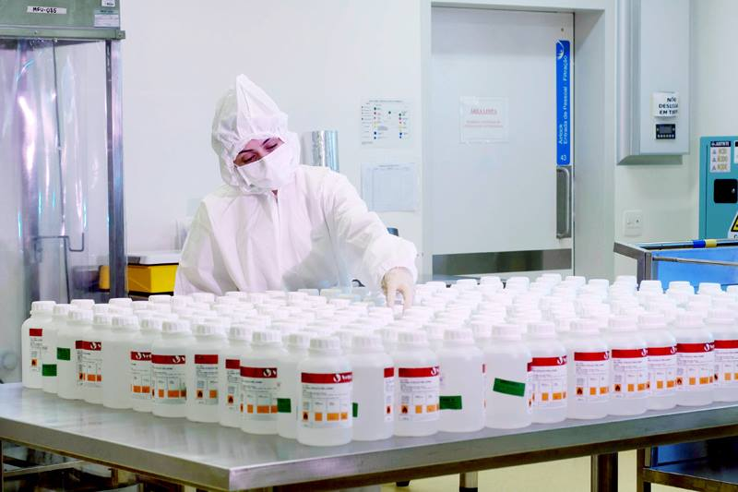
Comissão Nacional de Incorporação de Tecnologias no SUS (Conitec)
Desde 2012 o Ministério da Saúde incorporou 114 novos medicamentos e procedimentos no SUS
Fonte: SCTIE/MS.

Slide 66
Principais Pesquisas da Saúde
PNS
PNAUM
Vigitel
Elsa-Brasil
Elsi-Brasil
Erica
  Pesquisa Nacional de Saúde
  Pesquisa de base domiciliar,
  realizada em parceria com IBGE, com o objetivo de caracterizar a situação e os estilos de vida da população,
  bem como o uso dos serviços médicos.
  Pesquisa Nacional sobre Acesso, Utilização e Promoção do Uso Racional de Medicamentos no Brasil
  Pesquisa que visa conhecer aspectos relacionados ao acesso, utiliza-ção e uso racional de medicamentos.
  Vigilância de Fatores de Risco e Proteção para Doenças Crônicas por Inquérito Telefônico
  Pesquisa que verifica a frequência e distribuição sociodemográfica dos principais fatores de risco e proteção para doenças crônicas nas capitais brasileiras.
  Estudo Longitudinal de Saúde do Adulto
  Investigação multicêntrica de coorte com o propósito de investigar a incidência e os fatores de risco para doenças crônicas, em particular, as cardiovasculares e o diabetes.
  Estudo Longitudinal de Saúde e Bem-Estar dos Idosos Brasileiros
  Pesquisa longitudinal de base domiciliar sobre as condições de vida e de saúde de adultos mais velhos.
  Estudo de Riscos Cardio-vasculares em Adolescentes
  Estudo que vai às escolas para pesquisar alimentação,
  peso, hábitos e atividades dos adolescentes.

Slide 67
Gestão e Pacto Interfederativo

Slide 68
Diretrizes e Desafios
Aprimorar a relação federativa no SUS, fortalecendo a gestão compartilhada nas regiões de saúde e com a revisão dos instrumentos de gestão, considerando as especificidades regionais e a concertação de responsabilidades dos municípios, estados e União, visando oferecer ao cidadão o cuidado integral.
Aprimorar a atuação do MS como gestor federal do SUS, especialmente por meio da formulação de políticas, do apoio interfederativo, da qualificação dos investimentos, da indução dos resultados, da modernização administrativa e tecnológica, da qualificação e transparência da informação.
Qualificar a produção do cuidado, com a participação ativa do usuário e o protagonismo dos trabalhadores e trabalhadoras.

Slide 69
Valorização e Defesa do SUS

Slide 70
Diretrizes e Desafios
Fortalecer instâncias de controle social e garantir o caráter deliberativo dos conselhos de saúde, ampliando canais de interação com o usuário, com garantia de transparência e participação cidadã.
Fortalecer a articulação entre os espaços de participação social em todas as políticas públicas, com vistas ao desenvolvimento de ações intersetoriais.
Apoiar a formulação e implementação das Políticas de Promoção da Equidade em Saúde para as populações do campo, floresta e águas; população negra e quilombola; LGBT; e população em situação de rua.
Promover a produção e a disseminação do conhecimento científico e tecnológico, de análises de situação de saúde e da inovação em saúde, contribuindo para a sustentabilidade do SUS.
Valorizar o SUS como política de Estado, por meio de estratégias de comunicação.

Slide 71
A Lei 141 e a Participação Social em Saúde
Os órgãos gestores de saúde da União, dos estados, do DF e dos municípios darão ampla divulgação, inclusive em meios eletrônicos de acesso público, das prestações de contas periódicas da área da saúde, para consulta e apreciação dos cidadãos e de instituições da sociedade em destaque:
    Comprovação do cumprimento do disposto nesta Lei Complementar.
    Relatório de Gestão do SUS.
    Avaliação do CS sobre a gestão do SUS no âmbito do respectivo ente da Federação.
No âmbito de cada ente da Federação, o gestor do SUS disponibilizará ao Conselho de Saúde, com prioridade para os representantes dos usuários e dos trabalhadores da saúde, programa permanente de educação na saúde para qualificar sua atuação na formulação de estratégias e assegurar efetivo controle social da execução da política de saúde.

Slide 72
Municípios ^{(%)} com Planos de Saúde Vigentes
Fonte: Sargsus RAG 2013-2014 (26/05/15)

Slide 73
Lei de Acesso à Informação
LAI
Regulamenta
o direito constitucional
de acesso às informações
públicas
Sigilo como
exceção:
prevenção da corrupção
no país
Importante
passo para a consolidação democrática
do Brasil

Slide 74
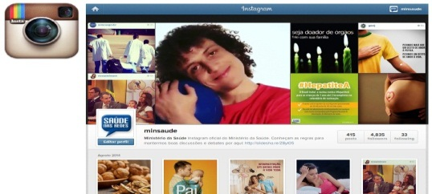
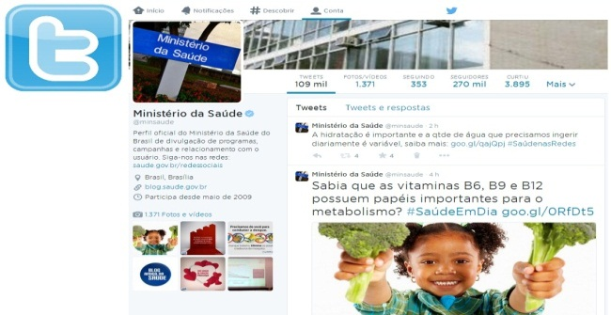

Diretrizes e Desafios
Qualificar a produção e o uso de informação no SUS.
Plano de comunicação para o SUS – mídias – redes sociais.

Slide 75
Estrutura Institucional e Decisória
Colegiado
Participativo
Gestor
Comissões
Intergestores
Representações
de gestores
Estados: CONASS
Nacional
Conselho
Nacional
Ministério da Saúde
Comissão Tripartite
Municípios: CONASEMS
Estadual
Conselho
Estadual
Secretarias Estaduais
Comissão Bipartite
Municípios: COSEMS
Municipal
Conselho
Municipal
Secretarias Municipais

